Slide 1
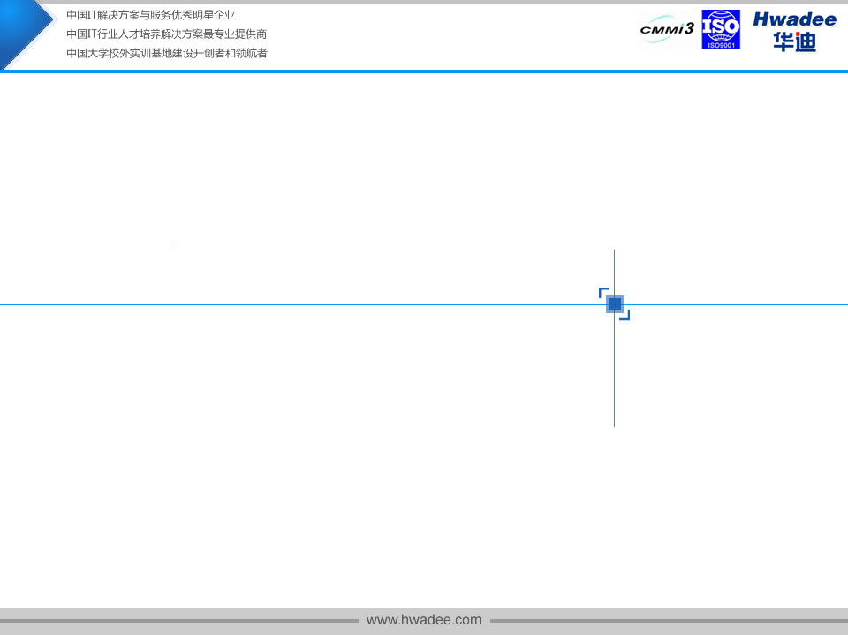

Hadoop教程之Sqoop

Slide 2
课程大纲
Sqoop简介
Sqoop安装
Sqoop导入
Sqoop导出
Sqoop作业
SqoopEval工具
Sqoop列出数据库或表

Slide 3
Sqoop简介
Sqoop是Hadoop和关系数据库服务器之间传送数据的一种工具。它是用来从关系数据库如：MySQL，Oracle到Hadoop的HDFS，并从Hadoop的文件系统导出数据到关系数据库。
大数据存储器和分析器，如MapReduce, Hive, HBase, Cassandra, Pig等，它们需要一个工具来用导入和导出大数据驻留在关系型数据库的数据。在这里，Sqoop占据着Hadoop生态系统提供关系数据库服务器和Hadoop HDFS之间的可行的互动。
Sqoop：“SQL 到 Hadoop 和 Hadoop 到SQL”

Slide 4
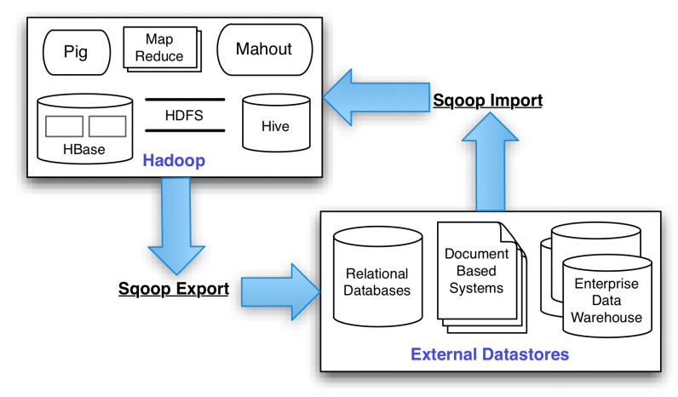
Sqoop简介
Sqoop是怎么样工作

Slide 5
Sqoop简介
Sqoop导入
导入工具从RDBMS到HDFS导入单个表。表中的每一行被视为HDFS的记录。所有记录被存储在文本文件的文本数据或者在Avro和序列文件的二进制数据。
Sqoop导出
导出工具从HDFS导出一组文件到一个RDBMS。作为输入到Sqoop文件包含记录，这被称为在表中的行。那些被读取并解析成一组记录和分隔使用用户指定的分隔符。

Slide 6
Sqoop安装
第1步：验证JAVA安装
在安装Sqoop之前，需要确定是否已经在系统上安装Java。用下面的命令来验证Java安装：如果安装已安装着显示JAVA的安装版本信息。
# java -version
如果未安装JAVA，则先安装JAVA环境。
第2步：验证Hadoop的安装
在安装Sqoop之前Hadoop必须在系统上安装。使用下面的命令来验证Hadoop的安装：# hadoop -version
如未安装请参看Hadoop的集群安装方法进行安装。

Slide 7
Sqoop安装
第3步下载Sqoop
下载和Hadoop对应的Sqoop版本，本教程是用的是1.4.6版本：
sqoop-1.4.6.bin__hadoop-1.0.0.tar.gz
第4步 安装Sqoop
解压并移动到指定目录：
#tar -xvf sqoop-1.4.6.bin__hadoop-1.0.0.tar.gz
# mv sqoop-1.4.6.bin__hadoop-1.0.0 /usr/lib/sqoop
第5步 配置环境变量
在环境变量/etc/profile文件末尾添加如下：
export SQOOP_HOME=/usr/lib/sqoop
export PATH=$PATH:$SQOOP_HOME/bin

Slide 8
Sqoop导入
import和export工具有些通用的选项
选项 | 含义说明
--connect <jdbc-uri> | 指定JDBC连接字符串
--connection-manager <class-name> | 指定要使用的连接管理器类
--driver <class-name> | 指定要使用的JDBC驱动类
--hadoop-mapred-home <dir> | 指定$HADOOP_MAPRED_HOME路径
--help | 打印用法帮助信息
--password-file | 设置用于存放认证的密码信息文件的路径
-P | 从控制台读取输入的密码
--password <password> | 设置认证密码
--username <username> | 设置认证用户名
--verbose | 打印详细的运行信息
--connection-param-file <filename> | 可选，指定存储数据库连接参数的属性文件

Slide 9
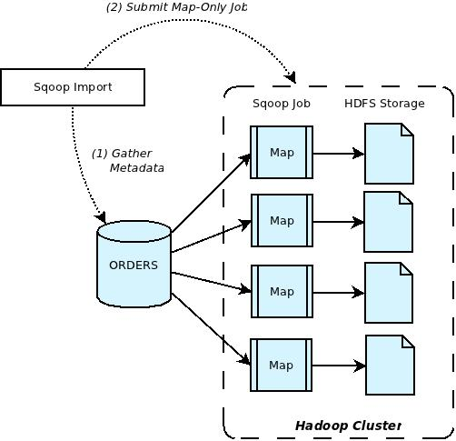
Sqoop导入
导入导出执行过程

Slide 10
Sqoop导入
导入语法
sqoop #sqoop命令
import #表示导入
--connect jdbc:mysql://ip:3306/sqoop #告诉jdbc，连接mysql的url
--username root #连接mysql的用户名
--password admin #连接mysql的密码
--table mysql1 #从mysql导出的表名称
--fields-terminated-by '\t' #指定输出文件中的行的字段分隔符
-m 1 #复制过程使用1个map作业
--hive-import #把mysql表数据复制到hive空间中。如果不使用该选项，意味着复制到hdfs中

Slide 11
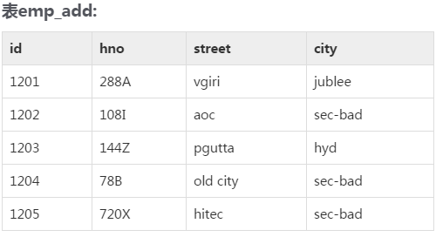
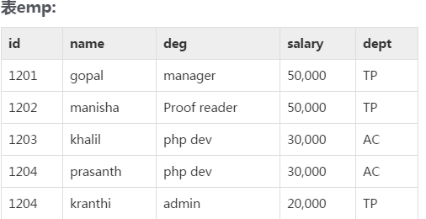
Sqoop导入
在Mysql数据库服务器段建立userdb数据库，并建立表如下：
从Mysql数据库服务器中的emp表导入HDFS
$ sqoop import --connect jdbc:mysql://localhost/userdb \
--username root -P --table emp --m 1
如果导入成功，可以使用如下命令到HDFS查看数据：
$ hadoop fs -cat /emp/part-m-*

Slide 12
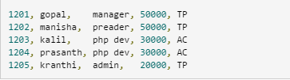
Sqoop导入
将显示如下数据
导入到目标目录
在导入表数据到HDFS使用Sqoop导入工具，我们可以指定目标目录。
以下是指定目标目录选项的Sqoop导入命令的语法。
-target-dir <new or exist directory in HDFS>
下面的命令是用来导入emp_add表数据到'/queryresult'目录：
$ sqoop import --connect jdbc:mysql://localhost/userdb \
--username root --table emp_add \
--m 1 --target-dir /queryresult

Slide 13
Sqoop导入
表数据导入子集
我们可以使用Sqoop导入工具的"where"子句导入表的一个子集。它执行在各自的数据库服务器相应的SQL查询，并将结果存储在HDFS的目标目录。
where子句的语法：--where <condition>
下面的命令用来导入emp表数据的子集。子集查询检索dept="TP"的信息。
$ sqoop import --connect jdbc:mysql://localhost/userdb \
--username root --table emp_add --m 1 --where “city =’sec-bad’” \
--target-dir /wherequery
下面的命令用来验证数据从emp_add表导入/wherequery目录
$ hadoop fs -cat /wherequery/part-m-*

Slide 14
Sqoop导入
将MySQL数据库中整个表数据导入到Hive表
bin/sqoop import --connect jdbc:mysql://10.95.3.49:3306/workflow --table project --username shirdrn -P --hive-import -- --default-character-set=utf-8
将MySQL数据库workflow中project表的数据导入到Hive表中。
登录Hive系统，验证表是否存在,如果存在将显示表信息。
hive> show tables;
查询表内容是否和Mysql数据里面的数据一致：
hive>select * from user;

Slide 15
Sqoop导入
将MySQL数据库中多表JION后的数据导入到HDFS
# sqoop import --connect jdbc:mysql://10.95.3.49:3306/workflow --username shirdrn -P --query 'SELECT users.*, tags.tag FROM users JOIN tags ON (users.id = tags.user_id) WHERE $CONDITIONS' --split-byusers.id --target-dir /hive/tag_db/user_tags -- --default-character-set=utf-8
这里，使用了--query选项，不能同时与--table选项使用。而且，变量$CONDITIONS必须在WHERE语句之后，供Sqoop进程运行命令过程中使用。上面的--target-dir指向的其实就是Hive表存储的数据目录。

Slide 16
Sqoop导入
将MySQL数据库中某个表的几个字段的数据导入到Hive表
bin/sqoop import --connect jdbc:mysql://10.95.3.49:3306/workflow --username shirdrn --P --table tags --columns 'id,tag' --create-hive-table -target-dir /hive/tag_db/tags -m 1 --hive-table tags --hive-import -- --default-character-set=utf-8
这里将MySQL数据库workflow中tags表的id和tag字段的值导入到Hive表tag_db.tags。其中--create-hive-table选项会自动创建Hive表，--hive-import选项会将选择的指定列的数据导入到Hive表

Slide 17
Sqoop导出
export工具，是将HDFS平台的数据，导出到外部的结构化存储系统中，可能会为一些应用系统提供数据支持。
选项 | 含义说明
--validate <class-name> | 启用数据副本验证功能，仅支持单表拷贝，可以指定验证使用的实
--direct | 使用直接导出模式（优化速度）
--export-dir <dir> | 导出过程中HDFS源路径
-m,--num-mappers <n> | 使用n个map任务并行导出
--table <table-name> | 导出的目的表名称
--call <stored-proc-name> | 导出数据调用的指定存储过程名
--update-key <col-name> | 更新参考的列名称，多个列名使用逗号分隔
--input-null-string <null-string> | 使用指定字符串，替换字符串类型值为null的列
--batch | 使用批量模式导出

Slide 18
Sqoop导出
sqoop
export #表示数据从hive复制到mysql中
--connect jdbc:mysql://ip:3306/sqoop
--username root
--password admin
--table mysql2 #mysql中的表，即将被导入的表名称
--export-dir '/user/root/warehouse/mysql1 #hive中被导出的文件目录
--fields-terminated-by '\t' #hive中被导出的文件字段的分隔符
注意：mysql2必须存在

Slide 19
Sqoop导出
示例
在HDFS文件中的员工数据的一个例子，员工数据是在HDFS“EMP/”目录的emp_data文件中。所述emp_data如下。
1201, gopal, manager, 50000, TP
1202, manisha, preader, 50000, TP
1203, kalil, php dev, 30000, AC
1204, prasanth, php dev, 30000, AC
1205, kranthi, admin, 20000, TP
1206, satish p, grp des, 20000, GR
在MySQL建立表'employee'
mysql> CREATE TABLE employee (
id INT NOT NULL PRIMARY KEY,
name VARCHAR(20),
deg VARCHAR(20),
salary INT,
dept VARCHAR(10));

Slide 20
Sqoop导出
下面的命令是用来导出表数据（这是在HDFS emp_data文件）到MySQL数据库服务器DB数据库的employee表中。
$ sqoop export --connect jdbc:mysql://192.168.9.177:3306/db \
--username root --table employee \
--export-dir /emp/emp_data
通过以下命令查看Mysql数据库表的数据
mysql>select * from employee;

Slide 21
Sqoop作业
Sqoop作业创建并保存导入和导出命令。它指定参数来识别并调用已保存的工作。这种重新调用或重新执行用在增量导入，可以从RDBMS表到HDFS导入更新的行。
语法:
$ sqoop job (generic-args) (job-args)
[-- [subtool-name] (subtool-args)]
创建作业(--create):
在这里，我们创建一个名为myjob，这可以从RDBMS表的数据导入到HDFS作业。下面的命令用于创建一个从DB数据库的employee表导入到HDFS文件的作业。
$ sqoop job --create myjob --import \
--connect jdbc:mysql://localhost/db \
--username root --table employee --m 1

Slide 22
Sqoop作业
验证作业 (--list)：
--list’ 参数是用来验证保存的作业。下面的命令用来验证保存Sqoop作业
$ sqoop job --list
检查作业(--show)：
‘--show’ 参数用于检查或验证特定的工作，及其详细信息。以下命令和样本输出用来验证一个名为myjob的作业。
执行作业 (--exec)：
‘--exec’ 选项用于执行保存的作业。下面的命令用于执行保存的作业称为myjob。
$ sqoop job --exec myjob

Slide 23
列出数据库
列出数据库
语法：
$ sqoop list-databases (generic-args) (list-databases-args)
示例查询：
$ sqoop list-databases --connect jdbc:mysql://localhost/ \
--username root

Slide 24
列出所有表
列出所有表
语法：
$ sqoop list-tables (generic-args) (list-tables-args)
示例查询：
$ sqoop list-tables --connect jdbc:mysql://localhost/userdb \
--username root

Slide 25
谢 谢

